Slide 1
Программа «Министерства сельского хозяйства»
(кредит в рамках Постановления Правительства №1528 от 29.12.2016)
Ставка по кредиту* – не более 6,8% годовых (для приоритеных направлений и МФХ); не более 10% годовых (для остальных)
Срок кредита – оборотное кредитование до 12 месяцев
- инвестиционное кредитование до 180 месяцев;
Отсрочка погашения основного долга
– оборотное кредитование до 3-х месяцев
- инвестиционное кредитование до 12 месяцев;
Минимальный размер кредита – 100 000 рублей;
Валюта кредита - рубли
Погашение –ежемесячно равными платежами, индивидуальный график;
Залог – имущественное обеспечение, допускается установление бланко-части до 100% от суммы кредита;
Поручительство - требуется;
Режим выборки – кредитный договор, договор об открытии НКЛ;
Кредит на цели развития подотраслей растениеводства и животноводства, переработки продукции растениеводства и животноводства в соответствии с Постановлением №1528 и перечнем, утвержденным Приказом МСХ №274 от 04.05.2022;
* Зависит от ключевой ставки, рассчитана на текущий момент при значении КС – 16%
Ставка по кредиту* – не более 6,8% годовых (для приоритеных направлений и МФХ); не более 10% годовых (для остальных)
Срок кредита – оборотное кредитование до 12 месяцев
- инвестиционное кредитование до 180 месяцев;
Отсрочка погашения основного долга
– оборотное кредитование до 3-х месяцев
- инвестиционное кредитование до 12 месяцев;
Минимальный размер кредита – 100 000 рублей;
Валюта кредита - рубли
Погашение –ежемесячно равными платежами, индивидуальный график;
Залог – имущественное обеспечение, допускается установление бланко-части до 100% от суммы кредита;
Поручительство - требуется;
Режим выборки – кредитный договор, договор об открытии НКЛ;
Кредит на цели развития подотраслей растениеводства и животноводства, переработки продукции растениеводства и животноводства в соответствии с Постановлением №1528 и перечнем, утвержденным Приказом МСХ №274 от 04.05.2022;
* Зависит от ключевой ставки, рассчитана на текущий момент при значении КС – 16%
МСХ

Slide 2
Требования к Заемщику
Требования к Заемщику на момент заключения договора
ЮЛ и ИП (сельскохозяйственные товаропроизводители – СХТ, организации АПК, ИП, осуществляющие производство с/х продукции, ее первичную и/или последующую переработку в соответствии с перечнем, утверждаемым Правительством РФ, при условии, что в доходе от реализации товаров (работ, услуг) доля дохода от реализации этой продукции составляет не менее чем 70% за календарный год);
Малые формы хозяйствования – МФХ (крестьянские (фермерские) хозяйства, сельскохозяйственные кооперативы; хозяйственные общества и партнерства, производственные кооперативы с годовым доходом не более 200 млн. руб.);
Не является банкротом, деятельность не приостановлена, не находится в процессе ликвидации;
Является резидентом РФ, наличие регистрации на территории РФ.
Требования к Заемщику в период действия договора
Не осуществляется размещение кредитных ресурсов на депозитах, а также в иных финансовых инструментах
Кредитные средства не направляются на погашение лизинговых платежей

Slide 3
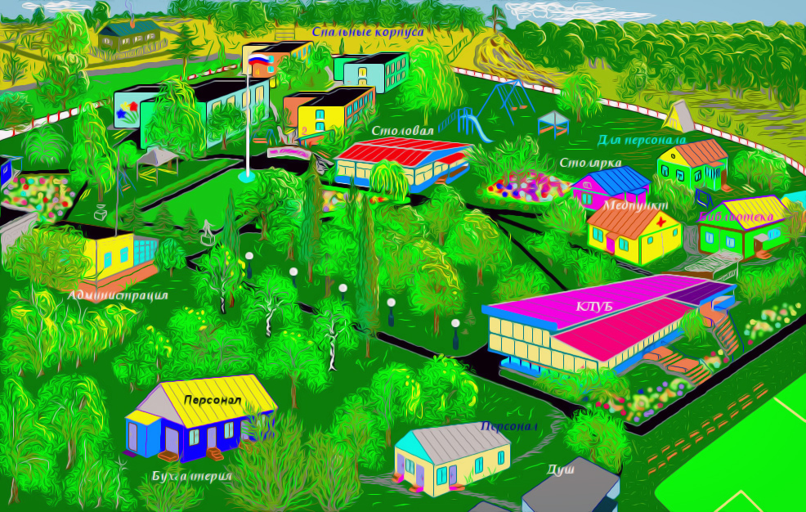
Инвестиционное кредитование
10 лет
Сумма кредита
Цели кредита
Срок
кредита
Обеспечение
Срок кредита – от 2 лет до15 лет – позволит вам снизить нагрузку на бизнес
При недостаточности своего имущественного обеспечения – возможно привлекать поручительство РГО Архангельской области.
Ограничена только платежеспособностью
Приобретение объектов недвижимости, ремонт, переоснащение, строительство

Slide 4
Оборотный кредит
Сумма кредита
ограничена платежеспособностью и предоставленным обеспечением
Срок кредита
до 12 месяцев
Цели кредита
на производство продукции животноводства (кроме рыболовства и рыбоводства в части искуственного воспроизводства водных биоресурсов);
на переработку продукции растениеводства и животноводства;
производство и переработка продукции молочного КРС;
на производство продукции мясного КРС
Формы предоставления
Кредит, НКЛ
График погашения
ежемесячно, возможность установки индивидуального графика (при сезонности)
Обеспечение
залог любого имеющегося имущества, поручительство

Slide 5
Технологии кредитования ПАО Сбербанк предприятий
(льготный кредит с субсидированием МСХ)
Оборотный, Инвестиционный кредит
On-line заявка через СББОЛ
Сумма кредита на основании платежеспособности
Залог (ТС, оборудование, недвижимость, с/х животные и пр.), РГО Архангельской области.
Срок рассмотрения – от 7 дней

Slide 6
Программа кредитования на покупку техники оборудования республики Беларусь
Цель кредитования
Приобретение товаров, произведенных в Республике Беларусь, согласно перечня, утвержденного постановлением Совета Министров Республики Беларусь от 4 февраля 2015г. №72 (размещено на Национальном правовом Интернет-портале Республики Беларусь http://www.pravo.by)
Процентная ставка – Фиксированная процентная ставка, часть которой в размере 2/3 КС ЦБ РФ, действующей на дату выдачи кредита, компенсируется Республикой Беларусь, оставшаяся часть уплачивается Заемщиком.
Срок кредита – до 60 месяцев
Минимальный размер кредита – 100 000 рублей;
Максимальный размер кредита – до 90% (не вкл.) от стоимости товара (с учетом НДС), указанной в договоре купли-продажи рублей;
Валюта кредита - рубли
Погашение –ежемесячно равными платежами, индивидуальный график;
Залог – имущественное обеспечение, допускается установление бланко-части до 100% от суммы кредита;
Поручительство - требуется;
Режим выборки – кредитный договор, договор об открытии НКЛ;

Slide 7
Кредитный потенциал
Кредитная бизнес карта
Узнайте предодобренные лимиты кредитования, подав заявку онлайн
Делайте покупки с беспроцентной рассрочкой
Расчет бесплатный
Расчет онлайн за 5 минут
Действует до 30 дней
До 1 млн руб. без имущественного обеспечения и поручительства
До 120 дней– льготный беспроцентный период пользования
Подача заявки и одобрение онлайн
Отсутствие платных смс-уведомлений
Подача заявки доступна в АС СББОЛ или на сайте sberbank.ru Раздел Малому бизнесу и ИП/Кредиты/Кредитный потенциал

Slide 8
Офисы банка
СберБизнес
Банк для малого бизнеса
г.Архангельск, пр-кт.Ломоносова, д.137
г.Северодвинск, ул.Ломоносова, д.94
г.Вельск, ул.Советская, д.88
г.Котлас, ул. Кузнецова, д.16
г. Нарьян-Мар, ул. им. В.И.Ленина, д. 38
Начальник Отдела организации кредитования клиентов малого бизнеса
Лушков Андрей Александрович
г. Архангельск, пр-кт. Ломоносова, д.137
Тел. 8800707-00-70, доб.5868-2798
aalushkov@sberbank.ru
Информация по продуктам
Сайт sberbank.ru
Раздел Малому бизнесу и ИП

